Slide 1


ỦY BAN NHÂN DÂN PHƯỜNG LONG BIÊN
TRƯỜNG MẦM NON HOA PHƯỢNG
******
Lĩnh vực: Phát triển nhận thức
Đề tài: Trò chuyện về tết Hàn Thực
Lớp: Mẫu giáo bé C2
Giáo viên thực hiện: Dương Thị Lan
Năm học: 2025 - 2026

Slide 2
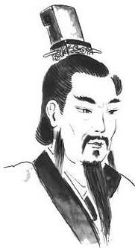
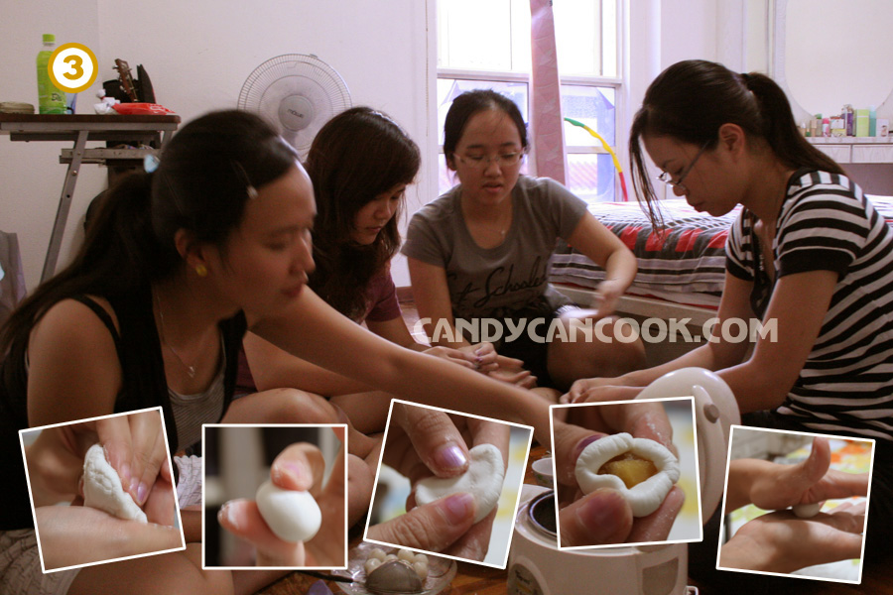
Nguồn gốc Tết hàn thực " Tết bánh trôi bánh chay"
Hôm nay chính là ngày mùng 3 tháng 3 âm lịch, Tết Hàn thực

Slide 3
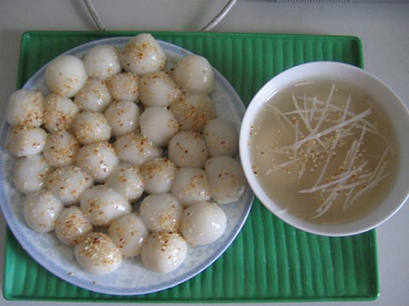
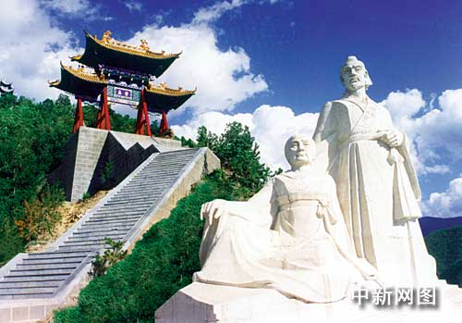
Tại sao gọi là Tết Hàn Thực ?
Ngày mồng 3 tháng 3 Âm lịch, dân Việt Nam và Trung Quốc có Tết "Hàn Thực" nghĩa là “Ngày ăn đồ nguội".

Slide 4
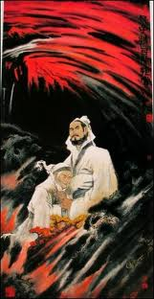
Nguồn gốc sự tích
Tiết hàn thực bắt đầu từ đời Tấn Văn Công (TQ) có liên quan đến câu chuyện của Giới Chi Thôi, tục quen gọi là Giới Tử Thôi hay Giới Tử.

Slide 5
Một người chính trực nhưng cố chấp?
Giới Chi Thôi là một trung thần của Tấn Văn Công. Khi Tấn Văn Công còn là công tử Trùng Nhĩ, vì tránh mưu sát của Vương phi Li Cơ mà phải chạy trốn. Trong một lần bị vây khốn ở nước Ngụy, công tử Trùng Nhĩ mấy ngày không được ăn, người đói lã. Giới Chi Thôi đã lén cắt miếng thịt đùi của mình nướng lên dâng cho Trùng Nhĩ ăn.
Đến khi Trùng Nhĩ lên ngôi, xưng là Tấn Văn Công, luận công ban thưởng cho các tùy tùng rất hậu.
Giới Chi thôi là một người chính trực, nghĩ Tấn Văn Công đã quên mình nên cũng chẳng thèm đến dâng công để nhận ban thưởng mà cùng với mẹ vào núi Miên Sơn (nay thuộc huyện Giới Hưu, tỉnh Sơn Tây) sinh sống.

Slide 6
Khi Tấn Văn Công nhớ ra, cho người về quê Giới Tử Thôi, đi tìm ở khắp nơi, sau tìm đến núi Miên. Nhưng núi Miên rộng lớn, tìm không được.
Tấn Văn Công vì nghĩ Giới Chi Thôi là người hiếu thuận với mẫu thân, nếu như phóng hỏa đốt núi, Tử Thôi nhất định sẽ cõng mẹ chạy ra. Tuy nhiên, khi cháy hết cả núi Miên mà không thấy mẫu tử mẹ con Tử Thôi đâu, Tấn Văn Công cho người đi tìm thì thấy mẹ con họ ôm cây liễu mà chết cháy.
Mẹ con Giới Chi Thôi thà bị hỏa thiêu chứ không ra tranh công. Tấn Văn công mười phần hối hận, ra lệnh hậu táng tại núi Miên và lập miếu thờ. Do đó mà núi Miên còn gọi là Giới Sơn. Nay tại chân núi có đền thờ và tượng mẹ con Giới tử Thôi

Slide 7
Hai năm sau, vào ngày này, Tấn Văn Công hạ lệnh “cấm chỉ sinh hỏa” (cấm đốt lửa) do đó cũng phải ăn thức ăn lạnh.
Về sau trở thành một tập quán: Trong “ngày bất sinh hỏa” chỉ có thể ăn thức ăn lạnh, nên gọi là ngày Hàn thực, (Hàn: lạnh), còn gọi là “Cấm hỏa tiết” , từ ngày Đông chí đến ngày “cấm hỏa” là 105 ngày, nên còn gọi là “Bách nhật tiết ”.

Slide 8
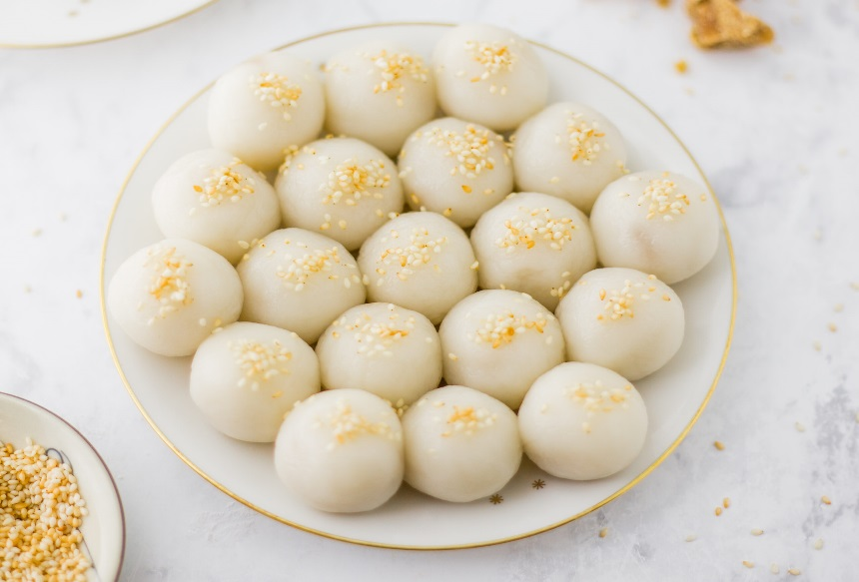
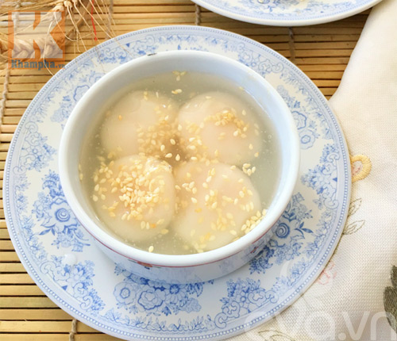
- Có dạng viên tròn, có vỏ bên ngoài màu trắng
- Có nhân ngọt từ đường mật
- Được làm từ bột gạo nếp
- Thả luộc trong nồi nước sôi, khi bánh nổi lên mặt nước vớt ra vừa chín tới
- Khi ăn rắc thêm chút vừng
Bánh Trôi
- Được nặn thành hình tròn dẹt
- Có nhân làm từ đậu xanh
- Được làm từ bột gạo nếp
- Thả luộc trong nồi nước sôi, khi bánh nổi lên mặt nước vớt ra
- Khi ăn đặt lên bát nhỏ, đổ nước đường lên trên, rắc thêm chút hạt vừng rang
Bánh Chay

Slide 9
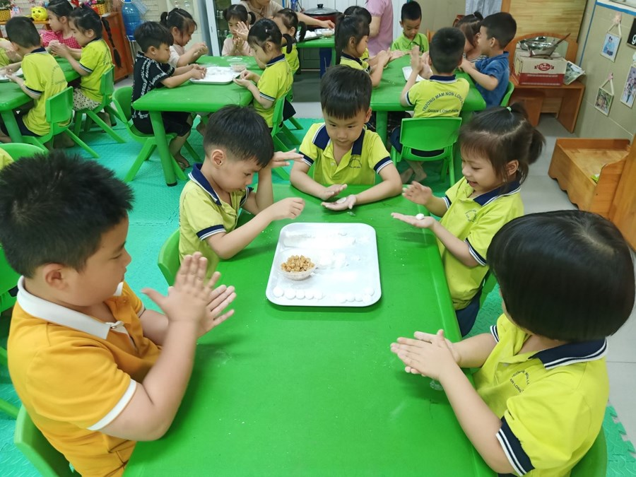
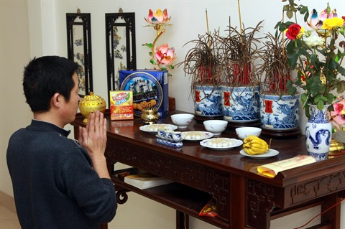
Cúng gia tiên
Nặn bánh trôi

Slide 10
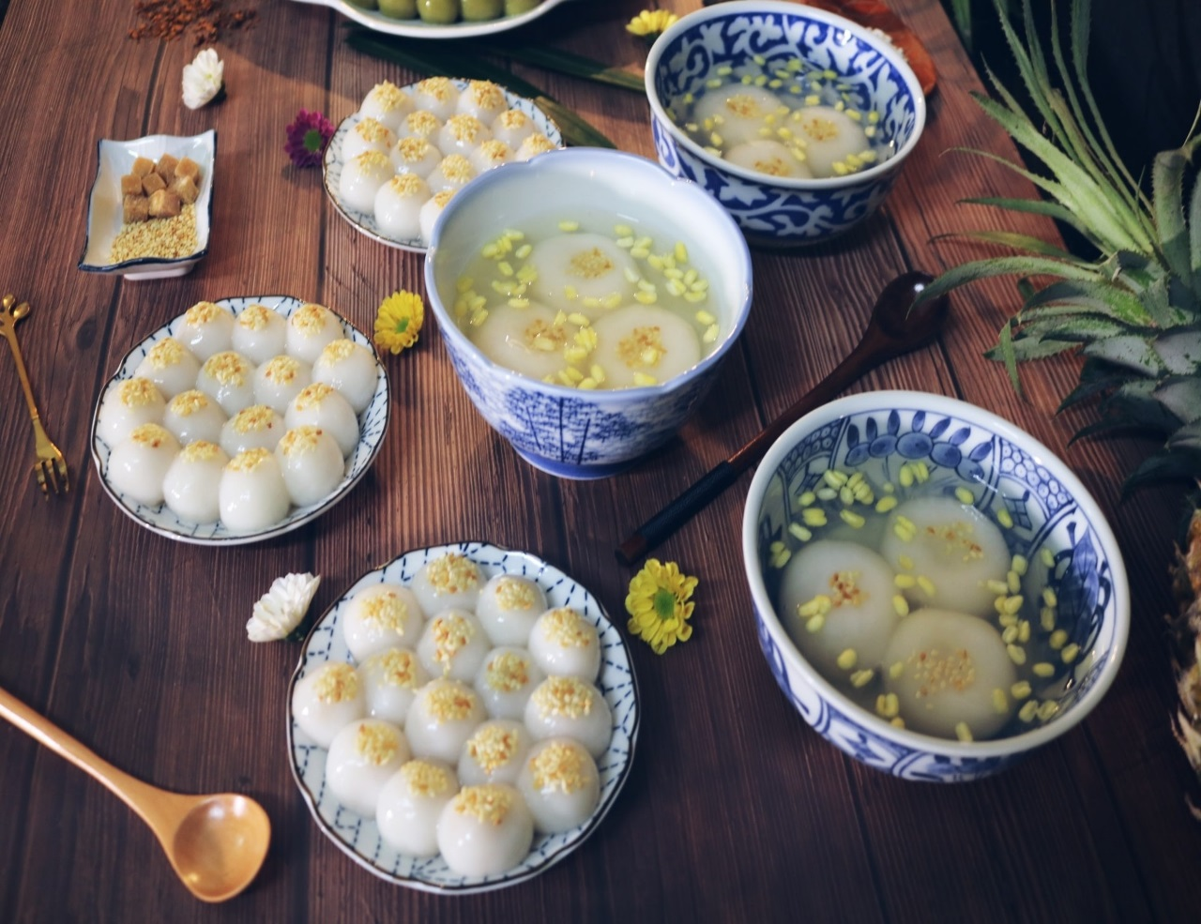
Vào ngày 3/3 Âm lịch, các gia đình làm bánh trôi, bánh chay cúng ông bà, tổ tiên và không kiêng đốt lửa. Ở nhiều nơi, dân ta cũng làm bánh trôi bánh chay cúng thần hoàng. Những món ăn được nấu trong dịp này làm ra đều được cúng gia tiên với ý nghĩa con cháu một lòng hướng về tổ tiên, nguồn cội.
Đặc biệt, trong dịp này người đi xa quê sẽ đoàn tụ cùng gia đình, cùng đi tảo mộ người đã khuất và sum họp bên bữa cơm gia đình.

Slide 11

- Có dạng viên tròn, có vỏ bên ngoài màu trắng
- Có nhân ngọt từ đường mật
- Được làm từ bột gạo nếp
- Khi ăn có vị ngọt
- Có dạng hình tròn dẹt, vỏ bên ngoài màu trắng
- Có nhân làm từ đậu xanh
- Được làm từ bột gạo nếp
- Khi ăn có vị bùi từ nhân đậu xanh, vị ngọt từ nước đường

Slide 12

TRÒ CHƠI

Slide 13

Câu 1: Bánh trôi có đặc điểm gì?
1: Có dạng hình tròn, vỏ ngoài màu trắng
2: Có dạng hình tròn, vỏ ngoài màu vàng
3: Có hình tròn dẹt, vỏ ngoài màu trắng

Slide 14
Câu 2: Nhân bánh trôi được làm từ gì?
1: Nhân được làm từ thịt
2: Nhân được làm từ đường mật
2: Nhân được làm từ rau

Slide 15
Câu 3: Bánh chay có đặc điểm gì?
1: Có dạng hình tròn, vỏ ngoài màu vàng
2: Có dạng hình tròn dẹt, vỏ ngoài màu vàng
3: Có dạng hình tròn dẹt, vỏ ngoài màu trắng

Slide 16
Câu 4: Nhân bánh chay được làm từ gì?
1: Nhân được làm từ đậu xanh
2: Nhân được làm từ đường
2: Nhân được làm từ rau

Slide 17
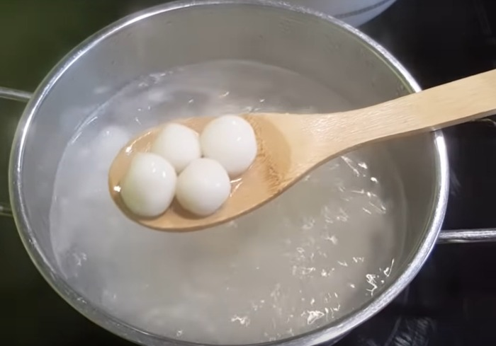
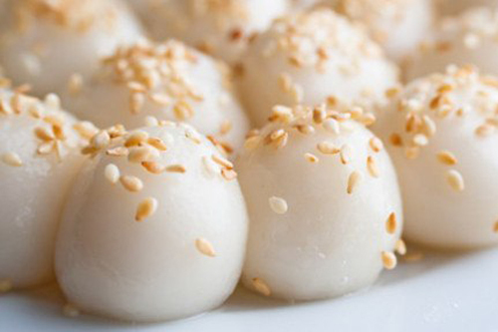
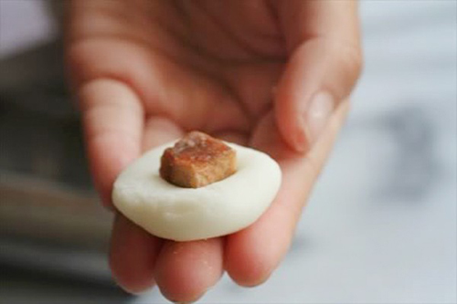
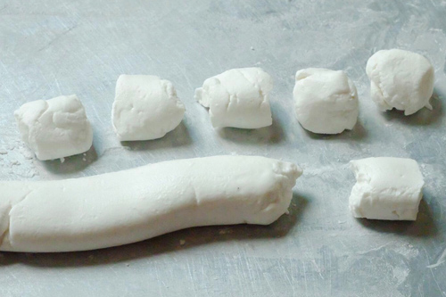
Quy trình làm bánh trôi
BƯỚC 1:
BƯỚC 2:
BƯỚC 4:
BƯỚC 3:
Thả luộc trong nồi nước sôi, khi bánh nổi lên mặt nước vớt ra vừa chín tới
Rắc vừng lên bánh
Ấn dẹt, để viên đường vào giữa và vê tròn
Chia bột thành từng khúc đều nhau có chiều dài khoảng 1 đốt ngón tay

Slide 18
Kết thúc bài học
Hẹn gặp lại vào các giờ học sau

